Slide 1
よく用いられる 機械学習法
2017/12/6 俵 直弘

Slide 2
機械学習でよく用いられる手法や考え方を紹介
決定木(CART)
ランダムフォレスト
Gradient Boosted Decision Tree
Adaboost
K近傍法
過学習と汎化性能
交差検定（Cross Validation）

Slide 3
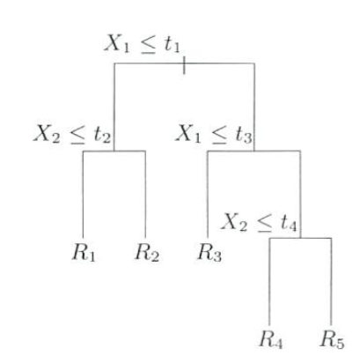
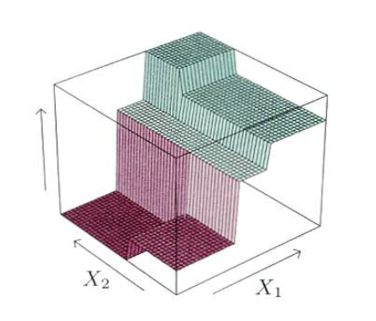
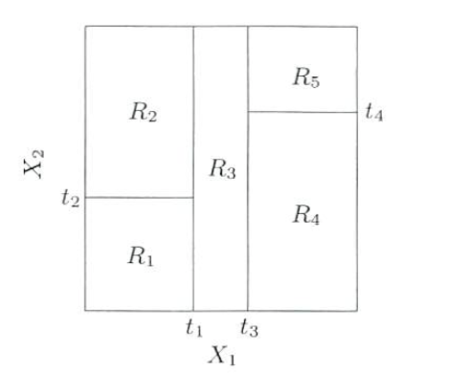
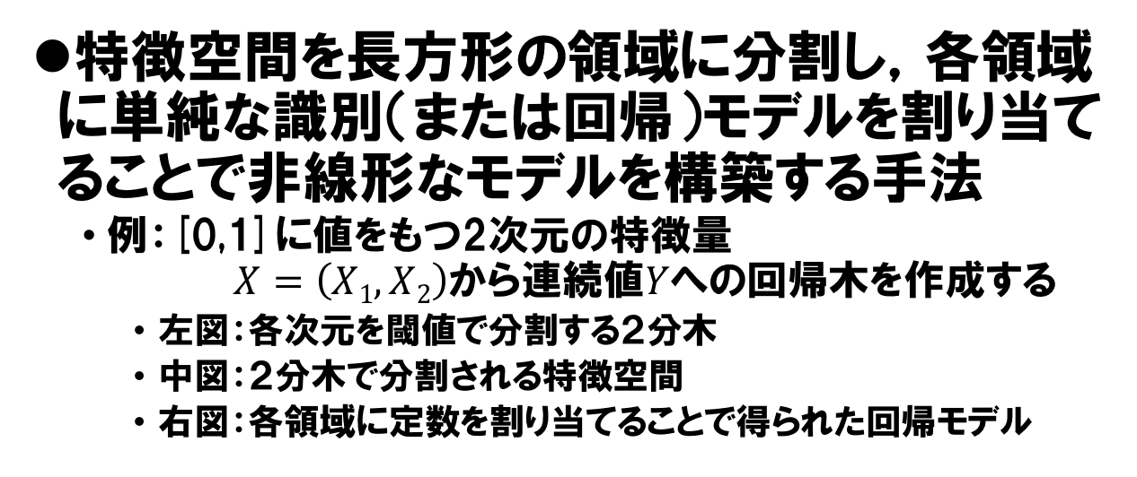
決定木
特徴空間を長方形の領域に分割し，各領域に単純な識別（または回帰）モデルを割り当てることで非線形なモデルを構築する手法
例：[0,1]に値をもつ2次元$の特徴量$ $X=\left(X1,X2\right)から連続値Yへの回帰$木を作成する
左図：各次元を閾値で分割する２分木
中図：２分木で分割される特徴空間
右図：各領域に定数を割り当てることで得られた回帰モデル

Slide 4
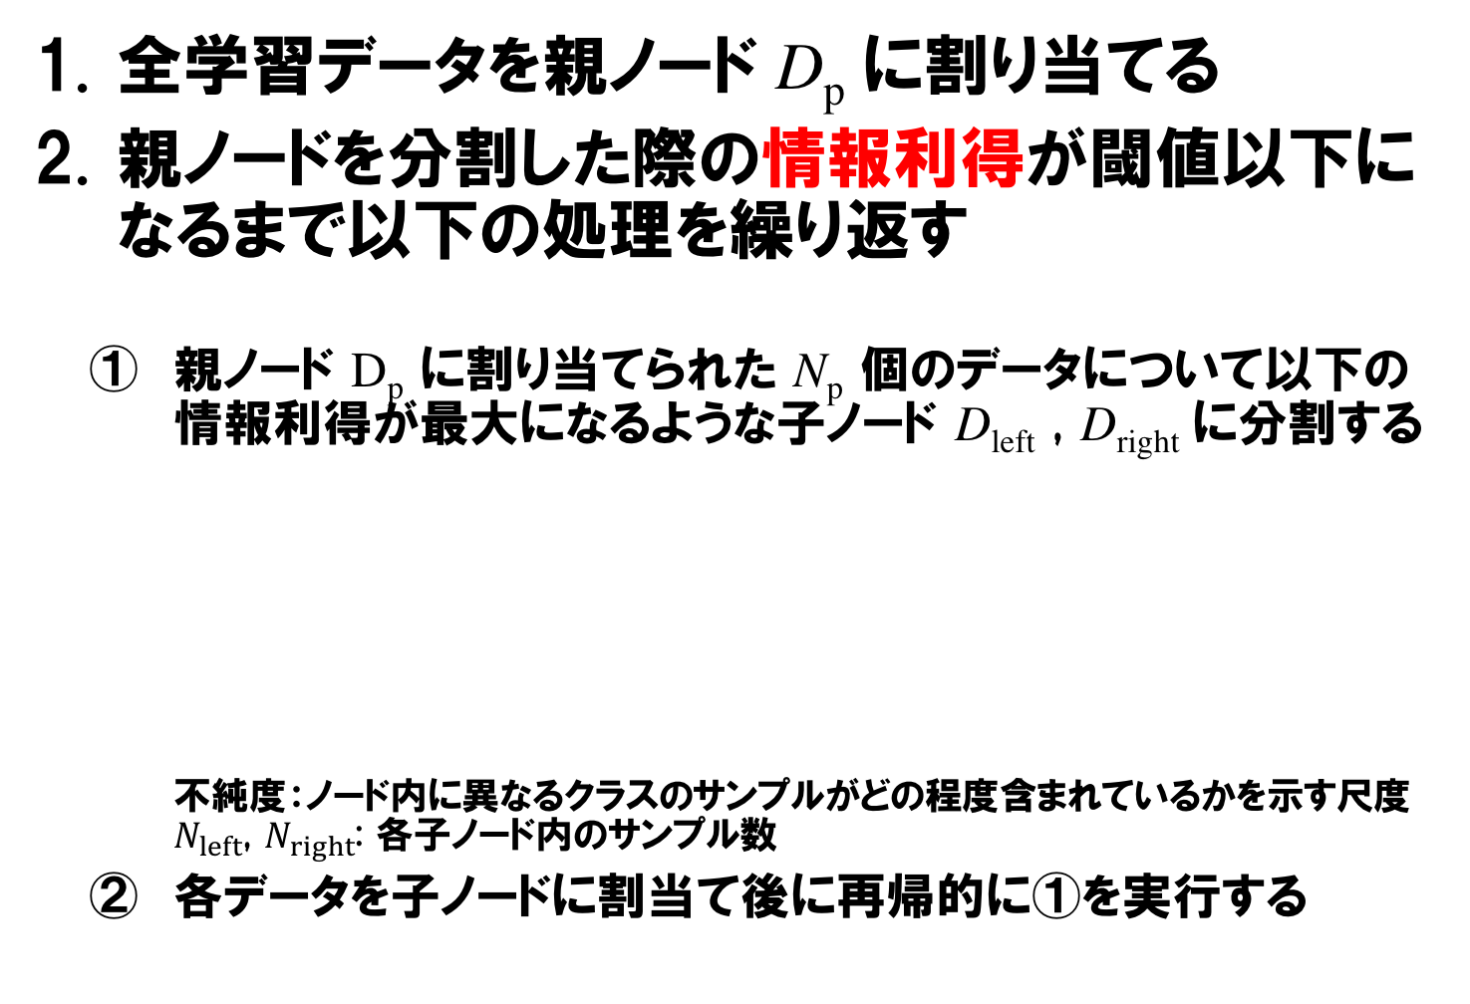

決定木の構築方法
全学習データを親ノード D_{p} に割り当てる
親ノードを分割した際の情報利得が閾値以下になるまで以下の処理を繰り返す
親ノード D_{p} に割り当てられた N_{p} 個のデータについて以下の情報利得が最大になるような子ノード D_{left} , D_{right} に分割する 不純度：ノード内に異なるクラスのサンプルがどの程度含まれているかを示す尺度 $N_{left}$, $N_{right}$: 各子ノード内のサンプル数
各データを子ノードに割当て後に再帰的に①を実行する
$$IG\left(D_{p},f\right)=I_{G}\left(D_{p}\right)−\left(\frac{N_{left}}{N_{p}}I_{G}\left(D_{left}\right)+ \frac{N_{right}}{N_{p}}I_{G}\left(D_{left}\right)\right)$$
親ノード の不純度
左の子ノード の不純度
右の子ノード の不純度

Slide 5



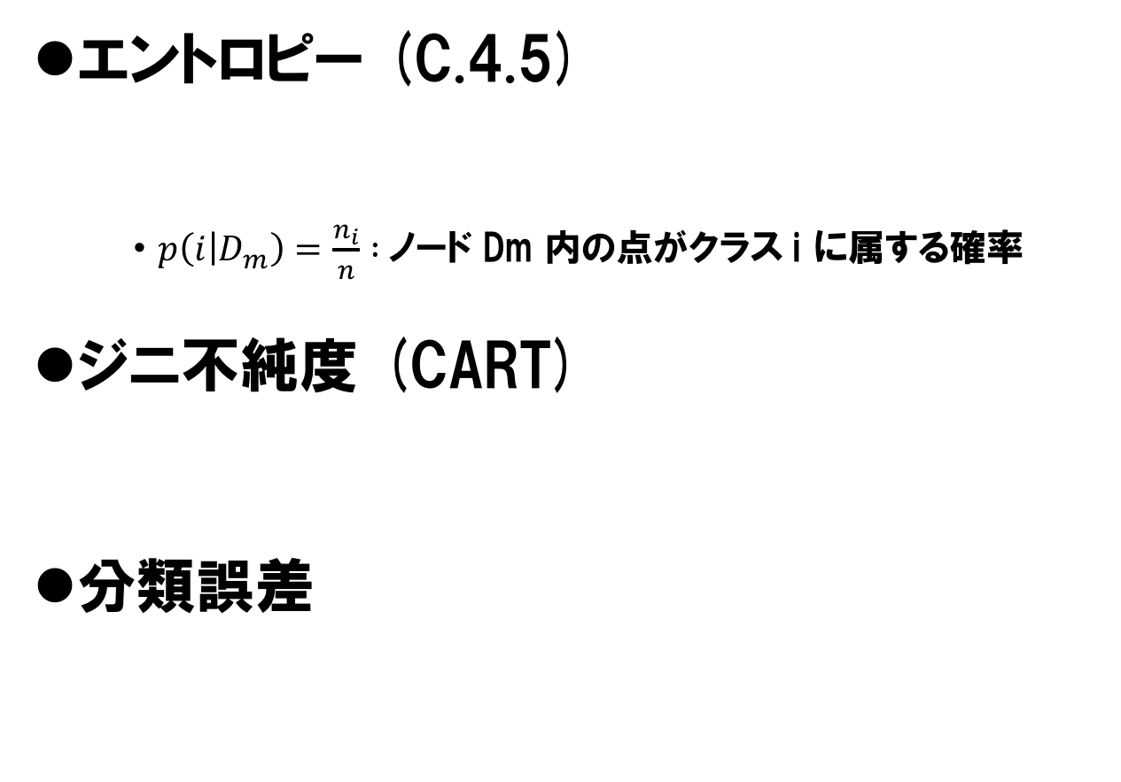
よく使われる不純度
エントロピー (C.4.5)
$p\left(i | D_{m}\right)=\frac{n_{i}}{n} :$ノード Dm 内の点がクラス i に属する確率
ジニ不純度 (CART)
分類誤差
$I_{H}(D_{m})=−\sum_{i=1}^{C}{p\left(i | D_{m}\right)\log{p\left(i | D_{m}\right) }}$
$$I_{G}=1−\sum_{i=1}^{C}{p\left(i | D_{m}\right)}$$
$$I_{E}(y)=1−max⁡\{p(i|y\}$$

Slide 6
決定木の特徴
利点
質問を生成する際に情報利得が最大となるデータ分割を行うため、葉に割り当てるモデルは非常に単純なもので良い
一連の質問に基づきデータを分類すると解釈できるため得られた結果の意味解釈可能性が高い
欠点
木を深くしすぎると葉に割り当てられるサンプルが少なくなりすぎて過学習してしまう
最適な木の深さはデータによってかなり変わるためチューニングが困難

Slide 7
k近傍 (K-nearest neighbor; kNN)法
分類したいサンプルに対し，学習データ中から近い順にｋ個の近傍点を選択する
選択した近傍点に付けられたラベルの多数決により対象サンプルのクラスラベルを決定する
K=3の場合，与えられた 未知データのK近傍は ●：1, ●：2, ●：0がある。
したがって多数決により この点には●を割り当てる
学習データ
評価データ

Slide 8
K近傍法の特徴
利点
非常に簡単なアルゴリズムで実装が簡単
原理的に学習がいらないためモデルの構築が簡単
色々な距離尺度を用いることができる
局所的にしかみないため外れ値に対し頑健
欠点
毎回全探索が必要なため学習データが多くなると評価時に計算コストがかかる
次元が大きくなると性能が著しく低下する（次元の呪い）

Slide 9
過学習と汎化性能
学習データに対する識別性能はモデルを十分に複雑にすれば１００％の精度を達成できる
例ニューラルネットの隠れ層・ノード数を非常に多くする、決定木の深さを非常に深くする、など
しかし学習データに対し過度にモデルをフィットさせると未知のデータに対し性能が著しく悪化する

Slide 10
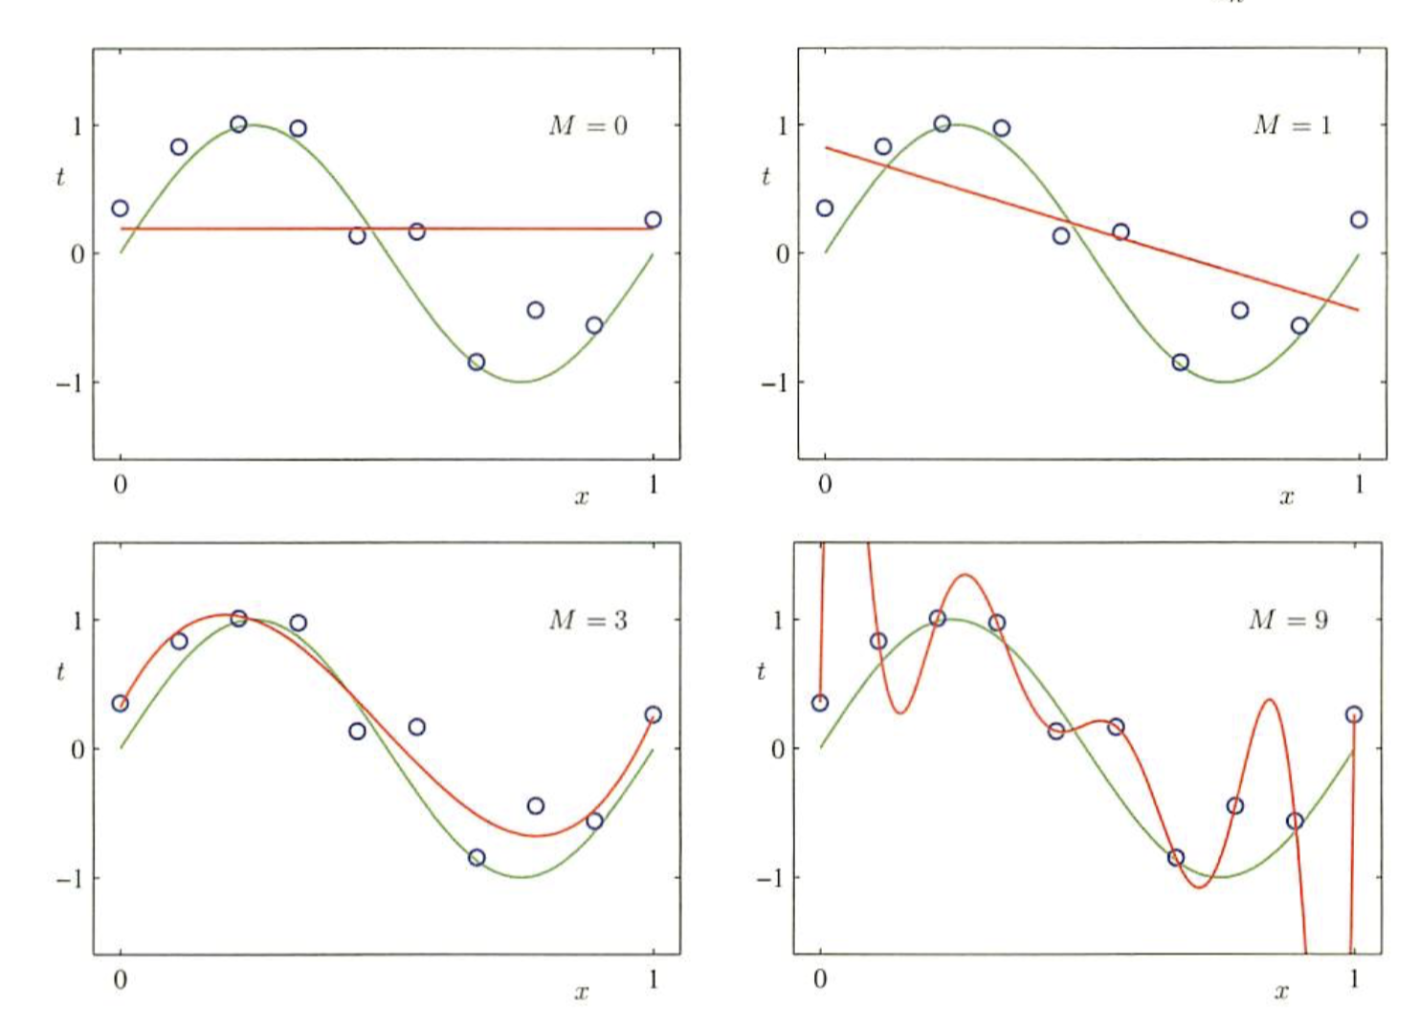
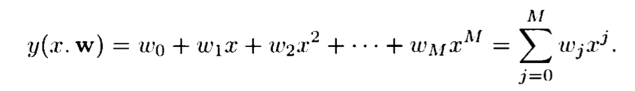
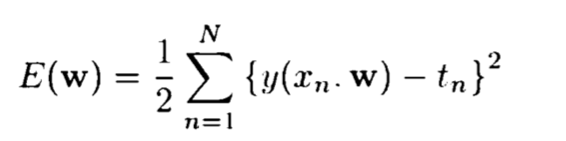
過学習の例(多項式を用いた 線形回帰）

Slide 11
過学習を防ぐための手法
学習時にモデルに制約を 加える→正則化
例:線形モデルのパラメタwについて そのL1ノルム(|w|)を損失関数に追加
学習データから開発データ(validation or development set)を抽出し、開発セットに対し 最適なチューニングパラメタを選択する →交差検定
アンサンブル学習を利用する

Slide 12
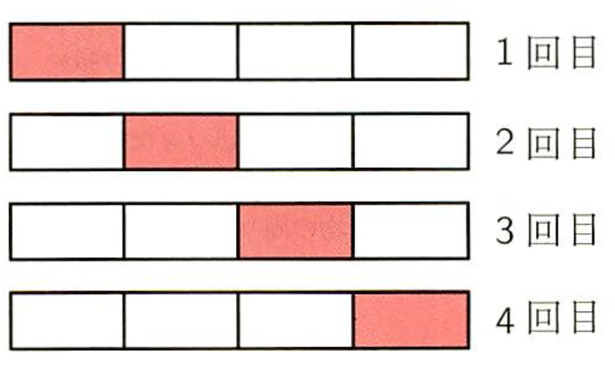
交差検定
モデルの汎化性能を評価するための手法
学習データを K セットに分割し、K-1 個の学習セットで学習、残り１セットで評価する
以上を組み合わせを変えて K 通り評価し、その平均値を汎化性能誤差とする
上の例は4重交差交差検定 (5-folded cross validation) と呼ばれる

Slide 13
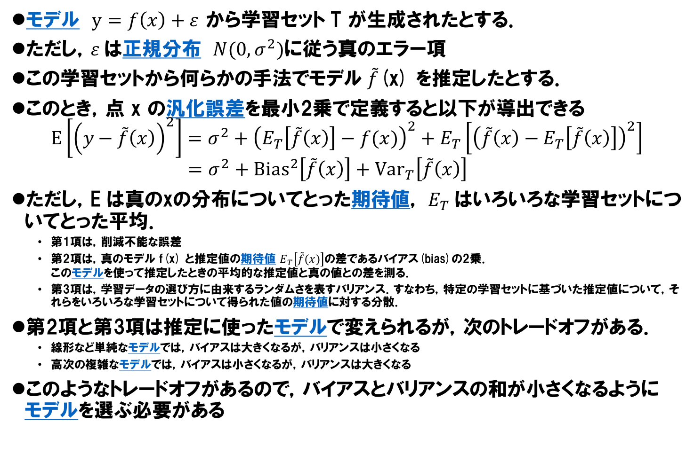
ちょっと難しい話：バイアス・バリアンス分解
モデル $y=f\left(x\right)+ε$ から学習セット T が生成されたとする．
ただし，$ε$は正規分布 $N(0,σ^{2})$に従う真のエラー項
この学習セットから何らかの手法でモデル $\tilde{f}$(x) を推定したとする．
このとき，点 x の汎化誤差を最小2乗で定義すると以下が導出できる $E\left[{\left(y−\tilde{f}\left(x\right)\right)}^{2}\right]=σ^{2}+{\left(E_{T}\left[\tilde{f}\left(x\right)\right]−f(x)\right)}^{2}+E_{T}\left[{\left(\tilde{f}\left(x\right)−E_{T}\left[\tilde{f}\left(x\right)\right]\right)}^{2}\right]$ $=σ^{2}+{Bias}^{2}\left[\tilde{f}\left(x\right)\right]+{Var}_{T}\left[\tilde{f}\left(x\right)\right]$
ただし，E は真のxの分布についてとった期待値， $E_{T}$はいろいろな学習セットについてとった平均．
第1項は，削減不能な誤差
第2項は，真のモデル f(x) と推定値の期待値 $E_{T}\left[\tilde{f}\left(x\right)\right]$の差であるバイアス(bias)の2乗． このモデルを使って推定したときの平均的な推定値と真の値との差を測る．
第3項は，学習データの選び方に由来するランダムさを表すバリアンス．すなわち，特定の学習セットに基づいた推定値について，それらをいろいろな学習セットについて得られた値の期待値に対する分散．
第2項と第3項は推定に使ったモデルで変えられるが，次のトレードオフがある．
線形など単純なモデルでは，バイアスは大きくなるが，バリアンスは小さくなる
高次の複雑なモデルでは，バイアスは小さくなるが，バリアンスは大きくなる
このようなトレードオフがあるので，バイアスとバリアンスの和が小さくなるように モデルを選ぶ必要がある

Slide 14
アンサンブル学習
複数の識別器を統合することで高い識別器の構築を目指す枠組みの総称
大きく分けて２通りのアプローチがある
バギング
ブースティング

Slide 15
バギングの基本的な考え方
学習データの一部だけを使い弱い識別器を複数作成し、多数決で結果を決める
各弱識別器の学習データの組み合わせが変わり性質の異なる弱識別器が得られるため、これら弱識別器の多数決を用いることで汎化誤差（より正確に言うとモデルのバリアンス）を下げることができる
代表的なアルゴリズム
ランダムフォレスト
BootStrap法

Slide 16
ランダムフォレスト
弱い識別機として決定木を用いる
このとき各決定木の学習に用いるデータを変えることで互いに相関が低い弱識別器を複数作成することができる

Slide 17
ランダムフォレストのアルゴリズム
学習セットからランダムなサンプルを N 個重複を許して抽出する
抽出したサンプルを用いて以下の手順でノードを分割することで決定木を成長させる
d個の特徴量をランダムに重複を許して抽出する
情報利得を最大とする分割を行いノードを分割する
ステップ１〜２をk回繰り返す
決定木毎の予測をまとめて多数決に基づきクラスラベルを割り当てる

Slide 18
ランダムフォレストの利点
利点
多数の決定木を利用するため個々の決定木のノイズに頑健になり通常の決定木で必要となる木の剪定の必要がない
ノイズに頑健なため学習データの外れ値に強い
各弱識別器を並列で学習できる
欠点
決定木で有用だった意味解釈性が乏しい
決定木を多くすると性能が良くなる代わりに計算コストが増える
各弱識別器が独立に学習されるためモデルの多様性が低く、問題によっては思ったよりバリアンスが下がらない（バギング全般の欠点）

Slide 19
ブースティング
バギングと同様に学習データの一部を用いて複数の弱識別器を作成し、最後に統合することで強い識別器を作成する
一度にすべての弱識別器を作成するバギングと異なり、まず弱識別器を一つ作成し、その識別結果を用いて次の弱識別器の作成（識別器の性能をBoostingする）…と繰り返すことで複数の弱識別器を作る
性能を改善するように弱識別器が学習されるため一般にバギングより高い性能が得られることが多い
代表的なアルゴリズム
AdaBoost
勾配ブースティング
GBDT(Gradient Boosting Decision Tree)

Slide 20
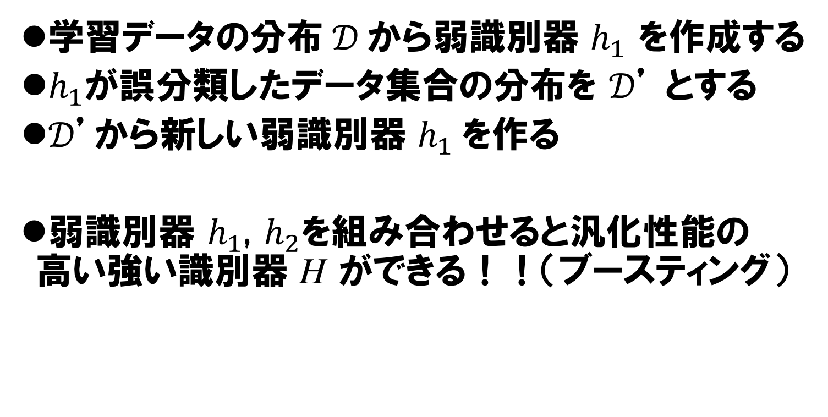
Boostingの基本的なアイデア
学習データの分布$𝒟$から弱識別器 $h_{1}$ を作成する
$h_{1}$が誤分類したデータ集合の分布を $𝒟$’ とする
$𝒟$’から新しい弱識別器 $h_{1}$を作る
弱識別器 $h_{1}$, $h_{2}$を組み合わせると汎化性能の 高い強い識別器 H ができる！！（ブースティング）

Slide 21
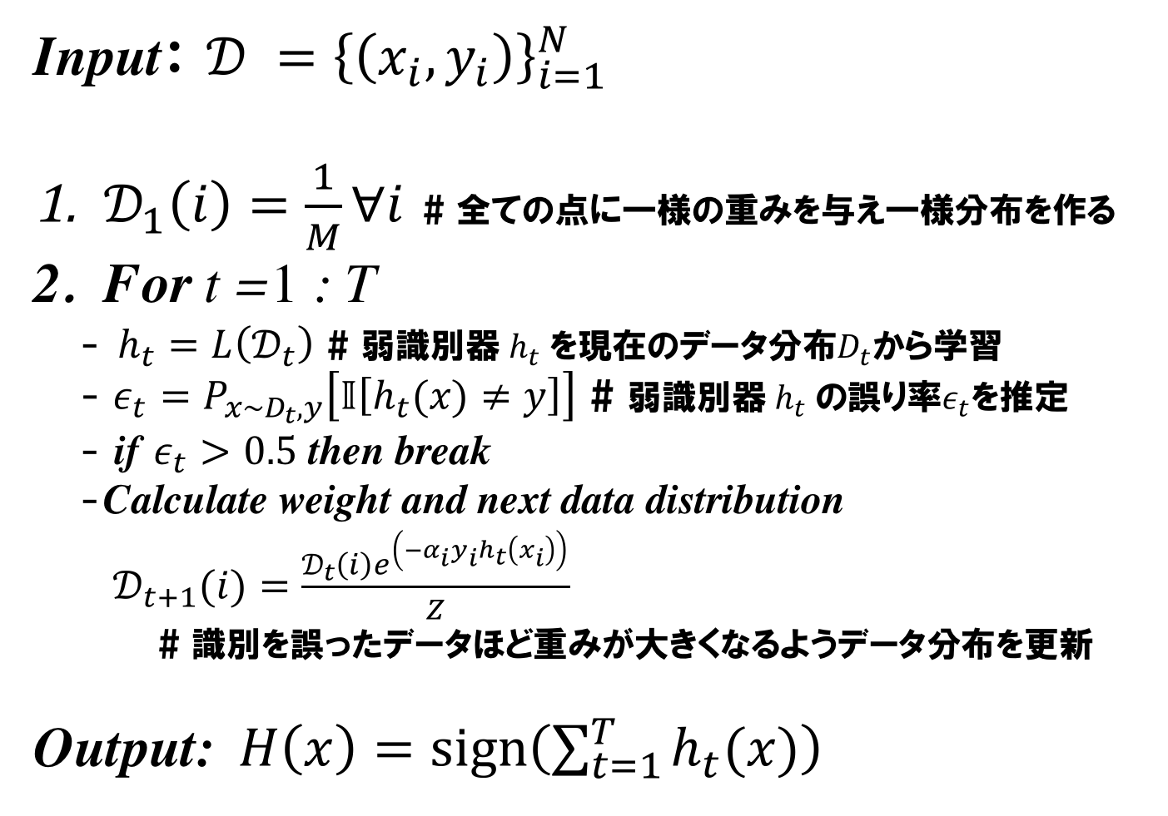
Adaboost (Adaptive（適応的）Boost）
Input： $𝒟 ={\left\{\left(x_{i},y_{i}\right)\right\}}_{i=1}^{N}$
$𝒟_{1}\left(i\right)=\frac{1}{M}∀i$ # 全ての点に一様の重みを与え一様分布を作る
For t =1 : T
$h_{t}=L\left(𝒟_{t}\right)$ # 弱識別器${ h}_{t} を現在のデータ分布D_{t}\text{か}$ら学習
$ε_{t}=P_{x\sim D_{t},y}\left[𝕀\left[h_{t}(x)≠y\right]\right]$ # 弱識別器${ h}_{t} の誤り率ε_{t}を推定$
if $ε_{t}>0.5$ then break
Calculate weight and next data distribution $𝒟_{t+1}(i)=\frac{𝒟_{t}\left(i\right)e^{\left(−α_{i}y_{i}h_{t}\left(x_{i}\right)\right)}}{Z}$ # 識別を誤ったデータほど重みが大きくなるようデータ分布を更新
Output: $H\left(x\right)=sign\left(\sum_{t=1}^{T}{h_{t}(x)}\right)$

Slide 22
Gradient Boost
AdaBoost では前のステップで誤ったデータの重みを大きくすることで前のステップよりも強い弱識別器を作成していった
誤りを減少する勾配方向に識別器を更新することで前のステップよりも強い弱識別器を作成することを目指す
勾配法 (gradient Descent) の考え方に似ている

Slide 23
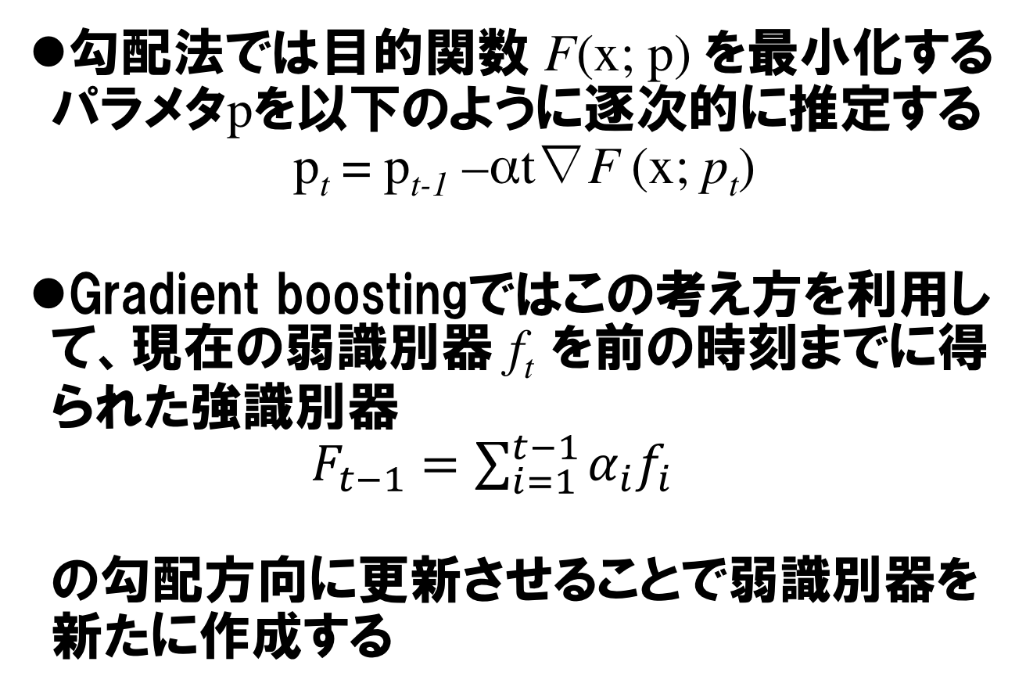
復習：勾配法
勾配法では目的関数 F(x; p) を最小化するパラメタpを以下のように逐次的に推定する p_{t} = p_{t-1} –αt∇F (x; p_{t})
Gradient boostingではこの考え方を利用して、現在の弱識別器 f_{t} を前の時刻までに得られた強識別器 $F_{t−1}=\sum_{i=1}^{t−1}{α_{i}f_{i}}$ の勾配方向に更新させることで弱識別器を新たに作成する

Slide 24
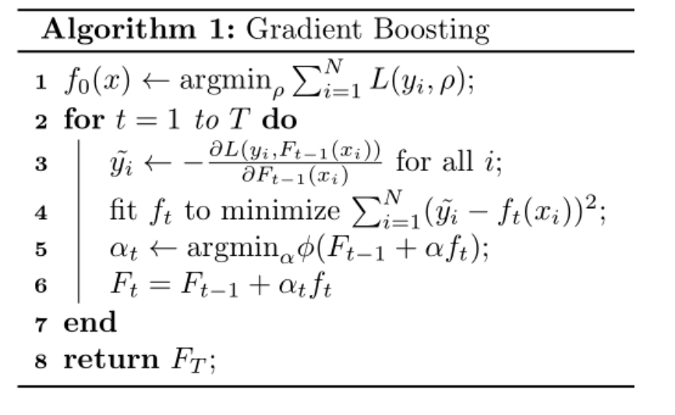
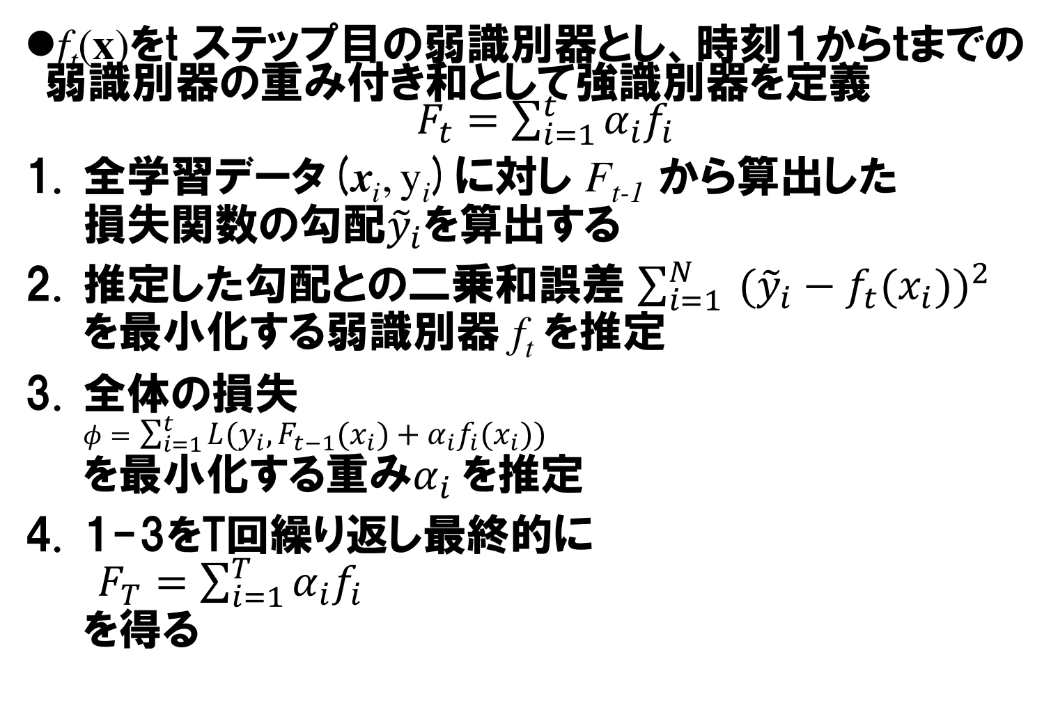
Gradient Boosting の考え方
f_{t}(x)をt ステップ目の弱識別器とし、時刻１からｔまでの弱識別器の重み付き和として強識別器を定義 $F_{t}=\sum_{i=1}^{t}{α_{i}f_{i}}$
全学習データ(x_{i}, y_{i})に対し F_{t-1} から算出した 損失関数の勾配${\tilde{y}}_{i}$を算出する
推定した勾配との二乗和誤差 $\sum_{i=1}^{N}{{ ({\tilde{y}}_{i}−f_{t}(x_{i}))}^{2}}$ を最小化する弱識別器 f_{t} を推定
全体の損失 $φ=$ $\sum_{i=1}^{t}{{L(y}_{i},F_{t−1}(x_{i})+α_{i}f_{i}(x_{i}))}$ を最小化する重み$α_{i}$を推定
1-3をT回繰り返し最終的に $F_{T}=\sum_{i=1}^{T}{α_{i}f_{i}}$ $を得る$

Slide 25
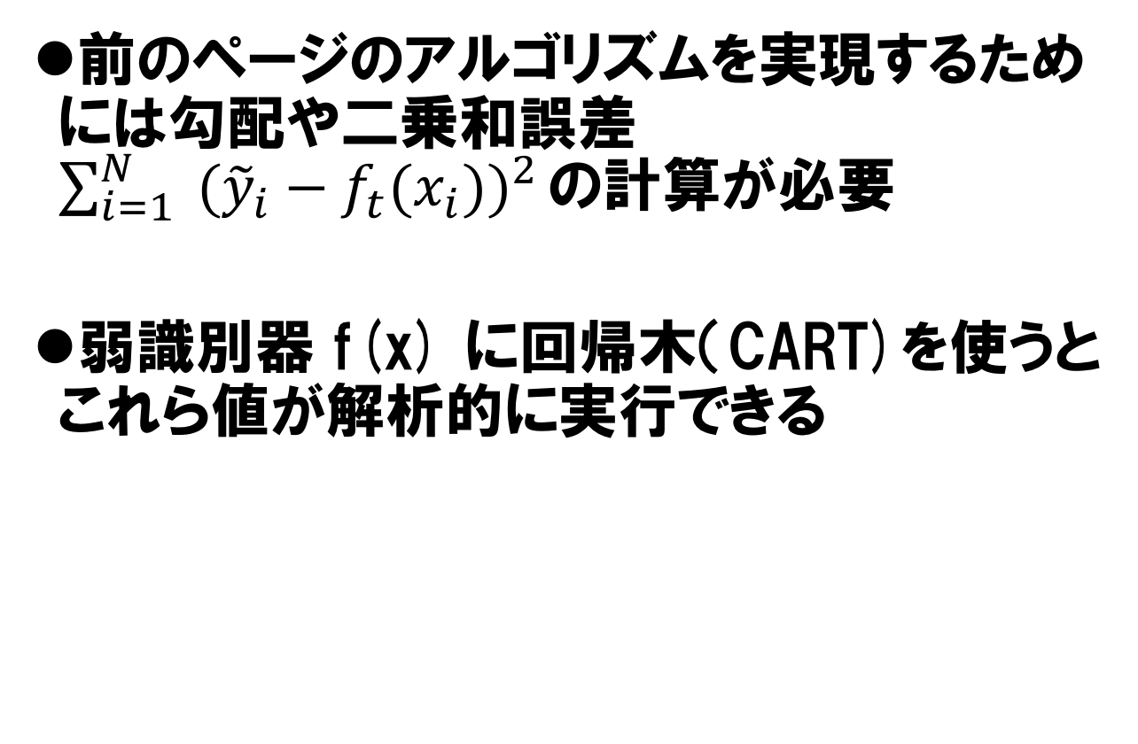
Gradient boost decision tree
前のページのアルゴリズムを実現するためには勾配や二乗和誤差 $\sum_{i=1}^{N}{{ ({\tilde{y}}_{i}−f_{t}(x_{i}))}^{2}}の計算が必要$
弱識別器 f(x) に回帰木（CART)を使うとこれら値が解析的に実行できる

Slide 26
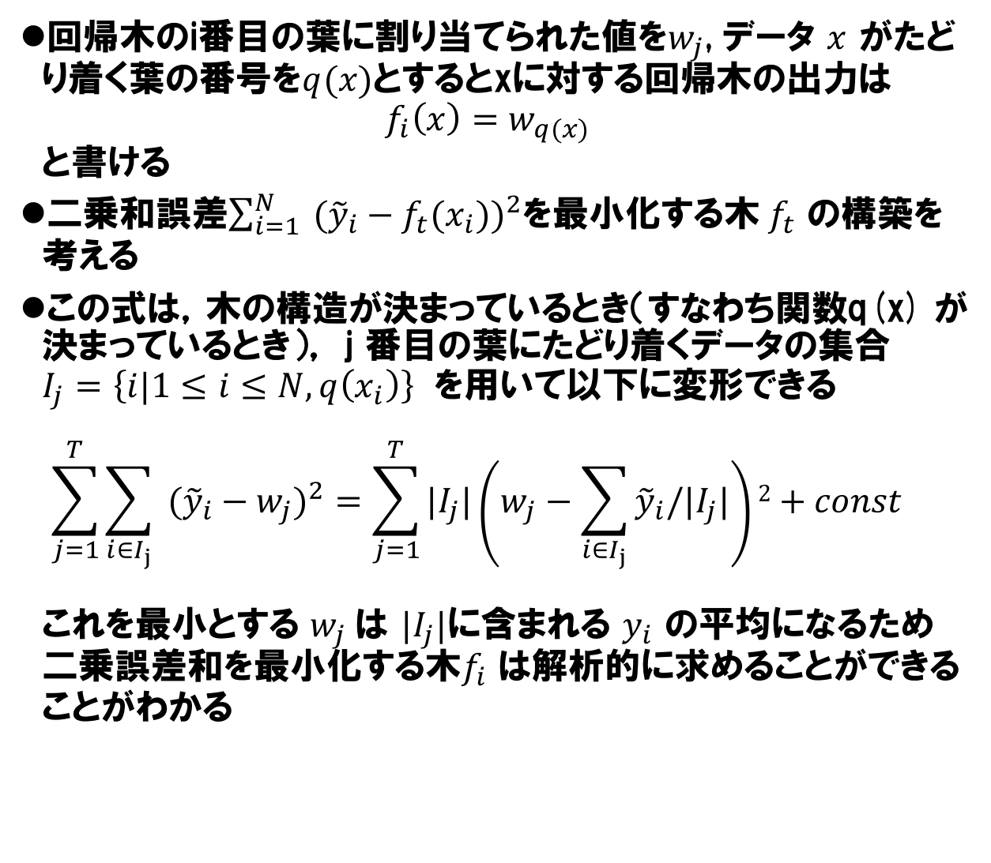
CARTを用いたGBDT
回帰木のi番目の葉に割り当てられた値を$w_{j}$, データ $x$ がたどり着く葉の番号を$q(x)$とするとxに対する回帰木の出力は $f_{i}\left(x\right)=w_{q(x)}$ と書ける
二乗和誤差$\sum_{i=1}^{N}{{ ({\tilde{y}}_{i}−f_{t}(x_{i}))}^{2}}$を最小化する木$f_{t}$ の構築を考える
この式は，木の構造が決まっているとき（すなわち関数q(x) が決まっているとき）， j 番目の葉にたどり着くデータの集合 $I_{j}=\left\{i|1≤i≤N,q\left(x_{i}\right)\right\}$ を用いて以下に変形できる $\sum_{j=1}^{T}{\sum_{i∈I_{j}}{{ ({\tilde{y}}_{i}−w_{j})}^{2}}=\sum_{j=1}^{T}{|I_{j}|\left(w_{j}−\sum_{i∈I_{j}}{{\tilde{y}}_{i}/|I_{j}|}\right)2}+const }$ これを最小とする $w_{j}$は $|I_{j}|$に含まれる $y_{i}$ の平均になるため 二乗誤差和を最小化する木$f_{i}$ は解析的に求めることができる ことがわかる

Slide 27
GBDTの特徴
利点
決定木を用いているので特徴選択を効果的に行える
Gradient Boostに基づくため、各弱識別器が識別的になり性能が高い
実際、Kaggleの様々な問題に対してトップレベルの性能を示していることが多い

Slide 28
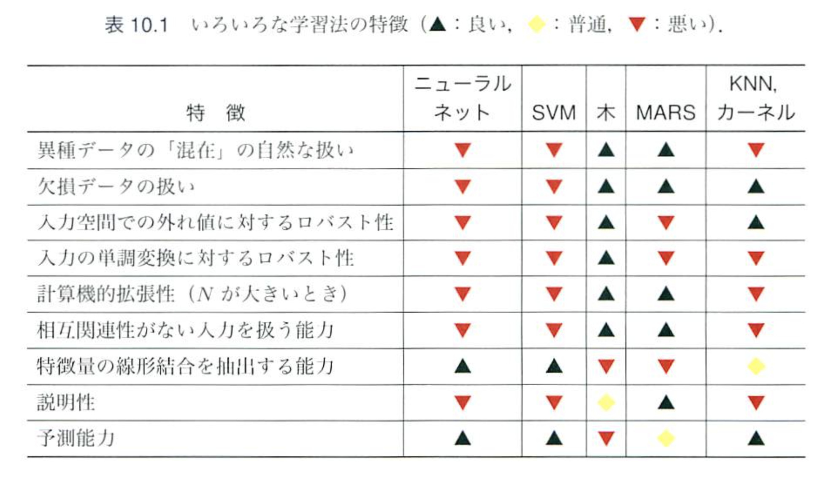
各手法の比較
法

Slide 29
今回紹介できなかったその他概念
クラスタリング（教師なし学習）
似ているデータをグルーピングする手法
文書をクラスタリングして話題毎に分類する、高次元データを可視化するなど
代表的手法
K-means法や混合ガウス分布
スペクトラルクラスタリング、多次元尺度構成法、t-sne など
自己組織化マップ（Self-organization mapping）
非負値行列分解、因子分析、主成分分析など
協調フィルタリング
ベイズ推論・グラフィカルモデル
現象の因果関係を確率モデルでモデル化し、ベイズ理論に基づき因果関係や非観測現象を推論する
例：「振動」を観測したときにその要因が「地震」なのか「家の前をトラックが通った」からなのかをそれぞれ確率として推定する、画像のノイズ除去など
代表的手法
変分ベイズ法やマルコフ連鎖モンテカルロ法
条件付き確率場、隠れマルコフモデル
統計的検定
２つの集合があったときに統計的に優位な差があるかを検定する手法
例：喫煙者と非喫煙者感において疾病率に有意な差があるか？
代表的手法
t検定、カイ二乗検定、F検定、G検定

Slide 30
今回紹介できなかったその他概念
強化学習
何か行動すると報酬が得られる環境下で最適な行動を決定するための手法
囲碁や将棋のAI、ロボットの行動決定
代表的手法
動的計画法、（部分観測）マルコフ決定過程、（Deep）Q学習、Temporal-Difference（TD）学習
異常検知
データ集合の中から異常なデータを見つける
例：機械の故障検知など
代表的手法
Mahalanobis–Taguchi法, One-class SVM, Local outlier factor など
半教師あり学習
データの一部にのみ教師ラベルが付けられた回帰・識別問題
Self-training, Generative model、Graph-Based Algorithmなど
スパースモデリング
超大量（多次元）のデータから本質的に重要な部分だけを取り出してモデル化するための手法
例：MRI画像の短時間描画
代表的手法
Lasso、Ln正則化
カーネル法
データを高次元空間に射影し、その空間でモデルを作ることで高い識別性能のモデルを作る手法
カーネルSVM、カーネルPCA、カーネル密度推定など

Slide 31
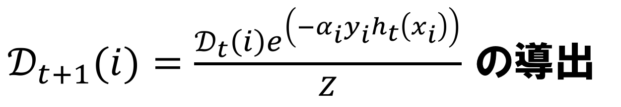
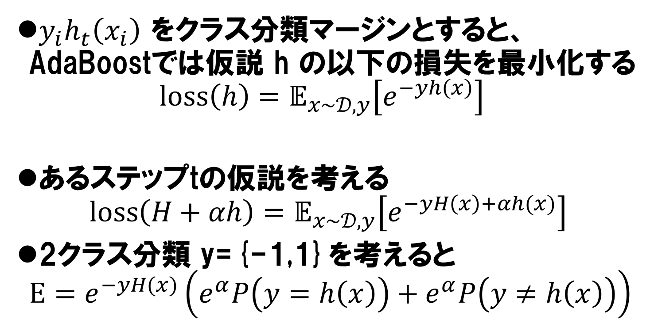
$𝒟_{t+1}(i)=\frac{𝒟_{t}\left(i\right)e^{\left(−α_{i}y_{i}h_{t}\left(x_{i}\right)\right)}}{Z}$ の導出
$y_{i}h_{t}\left(x_{i}\right)$ をクラス分類マージンとすると、 AdaBoostでは仮説 h の以下の損失を最小化する $loss\left(h\right)=𝔼_{x\sim 𝒟,y}\left[e^{−yh\left(x\right)}\right]$
あるステップtの仮説を考える $loss\left(H+αh\right)=𝔼_{x\sim 𝒟,y}\left[e^{−yH\left(x\right)+αh(x)}\right]$
2クラス分類 y={-1,1}を考えると $E=e^{−yH(x)}\left(e^{α}P\left(y=h\left(x\right)\right)+e^{α}P\left(y≠h\left(x\right)\right)\right)$

